Slide 1
그림을 숫자로 나타내기

Slide 2

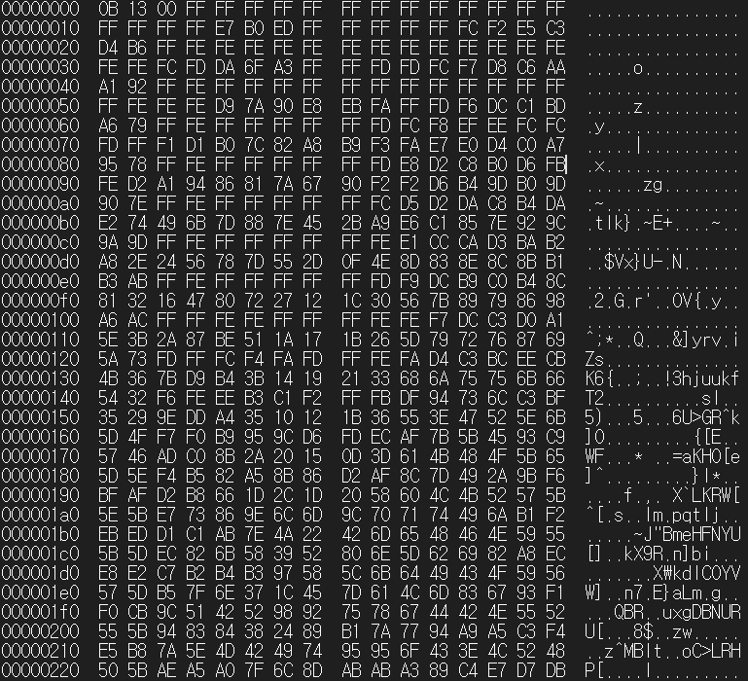
픽셀: 그림의 최소 단위. 색깔을 숫자로 나타낸다.

Slide 3
빛의 3원색: 빨강, 초록, 파랑
각각을 0 (가장 어두움) ~ 255 (가장 밝음)으로 나타냄
255, 255, 255
255, 0 , 0
0 , 255, 0
0 , 0 , 255
0 , 0 , 0

Slide 4

그림 파일에는 작은 네모들이 가로, 세로로 정렬되어 있다.
첫번째 줄부터 가장 왼쪽 네모부터 오른쪽 네모까지 색깔을 적고,
다음 줄들도 차례로 이어서 적는다.
200, 0, 0, 255, 0, 0, 100, 0, 0, 50, 0, 0 데이터를 가로 4, 세로 1로
만들면 다음과 같은 그림이 나온다.
200, 0, 0
50, 0, 0
255, 0, 0
100, 0, 0

Slide 5
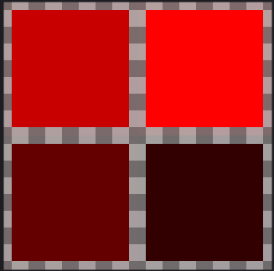
첫번째 줄부터 가장 왼쪽 네모부터 오른쪽 네모까지 색깔을 적고,
다음 줄들도 차례로 이어서 적는다.
200, 0, 0, 255, 0, 0, 100, 0, 0, 50, 0, 0 데이터를 가로 2, 세로 2로
만들면 다음과 같은 그림이 나온다.
200, 0, 0
255, 0, 0
100, 0, 0
50, 0, 0

Slide 6
다른 곳에 해당 코드가 있다는 의미
test.c
void pixel(int r, int g, int b);
void test() {
pixel(0, 0, 255);
}
필요한 코드들 나열
새로운 코드 내용이 있다는 의미
새로운 코드 적기

Slide 7
다른 곳에 해당 코드가 있다는 의미
입력값 구분
문장 끝
void pixel(int r, int g, int b);
void test() {
pixel(0, 0, 255);
}
필요한 코드들 나열
결과값 없음
정수
새로운 코드 내용이 있다는 의미
입력값 자리 표시
코드 이름
입력값 이름1
새로운 코드 적기
결과값종류 코드이름(입력값종류 입력값이름);

Slide 8
결과값종류 코드이름(입력값종류 입력값이름)
{ 코드내용 }
다른 곳에 해당 코드가 있다는 의미
void pixel(int r, int g, int b);
void test() {
pixel(0, 0, 255);
}
필요한 코드들 나열
코드 이름
입력값 자리 표시
결과값 없음
코드 시작
새로운 코드 적기
코드 끝

Slide 9
코드이름(입력값);
다른 곳에 해당 코드가 있다는 의미
void pixel(int r, int g, int b);
void test() {
pixel(0, 0, 255);
}
필요한 코드들 나열
실행할 코드 이름
입력값
문장 끝
새로운 코드 적기
다른 코드
실행
입력값 자리 표시
입력값 구분
입력값 자리 표시

Slide 10

다른 곳에 해당 코드가 있다는 의미
test.c
void pixel(int r, int g, int b);
void test() {
pixel(0, 0, 255);
}
test()를 실행하면,
다음 그림이 만들어짐
새로운 코드 내용이 있다는 의미
test.png

Slide 11

다른 곳에 해당 코드가 있다는 의미
test.c
void pixel(int r, int g, int b);
void test() {
pixel(0, 255, 255);
}
test()를 실행하면,
다음 그림이 만들어짐
새로운 코드 내용이 있다는 의미
test.png

Slide 12

다른 곳에 해당 코드가 있다는 의미
test.c
void pixel(int r, int g, int b);
void test() {
pixel(255, 255, 255);
}
test()를 실행하면,
다음 그림이 만들어짐
새로운 코드 내용이 있다는 의미
test.png

Slide 13
오늘 사용한 단어장
void | 결과물 없음
( ) | 입력받을 내용을 안에 적음
{ } | 코드 내용을 안에 적음
int | 정수
, | ( ) 안에서 입력값들을 구분
; | 문장의 끝

Slide 14
오늘 사용한 서브 프로그램
void pixel( int r, int g, int b ); 반환값 없고, 이름 pixel, 입력값 int 세개인 코드를 쓸 것이라고 해놓는다.
void test( ) { … } 반환값 없고, 이름 test, 입력값 없는 코드를 만든다.
pixel( 0, 0, 0 ); 이름이 pixel인 코드에 입력값을 0 세개를 전달해서 실행한다.

Slide 15
Quiz
다음 중 코드에 해당하는 옳은 설명을 연결해보세요
void pixel( int r, int g, int b );
void test( ) { … }
pixel( 0, 0, 0 );
반환값 없고, 이름 pixel, 입력값 int 세개인 코드를 쓸 것이라 한다.
반환값 없고, 이름 test, 입력값 없는 코드를 만든다.
이름이 pixel인 코드에 입력값을 0 세개를 전달해서 실행한다.

Slide 16
Quiz
다음과 같은 내용의 코드를 작성해보세요
코드 이름은 test
반환하는 값은 없음
입력받는 값 없음
pixel이라는 이름의 코드에 값을 100, 100, 100을 전달해서 실행

Slide 17
코드 실행해보기

Slide 18
다른 곳에 해당 코드가 있다는 의미
main.c
void test();
int main () {
test();
}
필요한 코드들 나열
C 프로그램의 시작점인
코드 이름
코드 시작
문장의 끝
새로운 코드 적기
실행할
코드 이름
전달할 입력값 없음
코드 끝 main 코드는 여기서 0을 결과로 냄

Slide 19
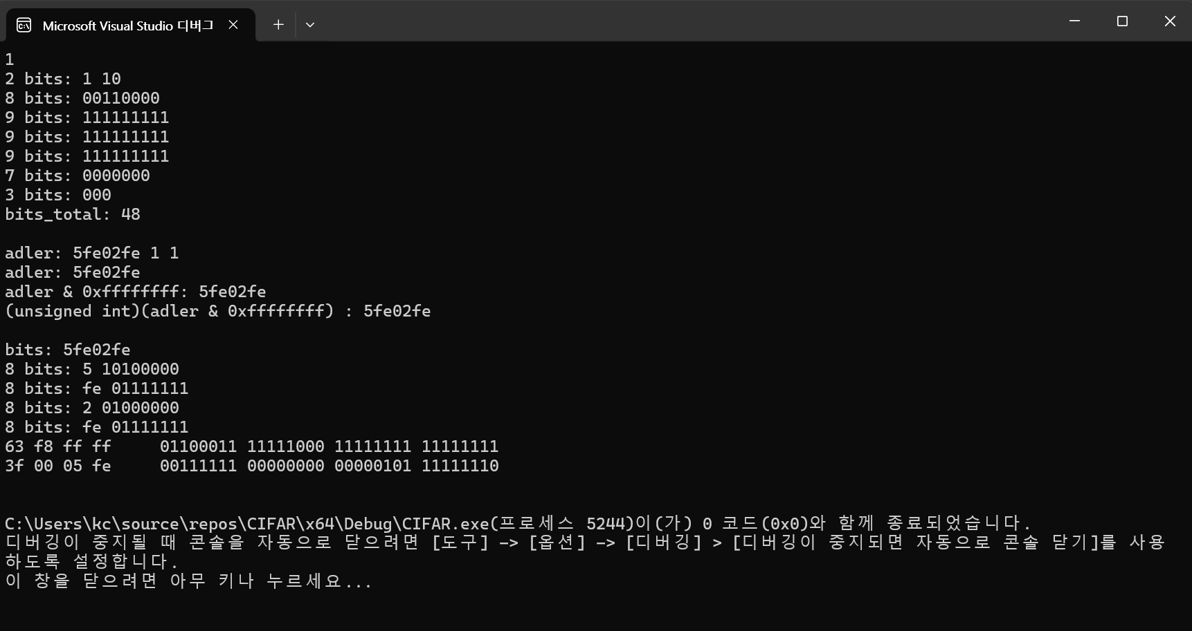

다른 곳에 해당 코드가 있다는 의미
main.c
void test();
int main () {
test();
}
필요한 코드들 나열
C 프로그램의 시작점인
코드 이름
코드 시작
문장의 끝
새로운 코드 적기
실행할
코드 이름
전달할 입력값 없음
코드 끝 main 코드는 여기서 0을 결과로 냄

Slide 20
main.c
다른 곳에 해당 코드가 있다는 의미
void test();
int main() {
test();
return 1;
}
필요한 코드들 나열
C 프로그램에서 실행되는 코드 생성
지정된
결과값
새로운 코드 적기
결과값 정하고
코드 실행 종료

Slide 21
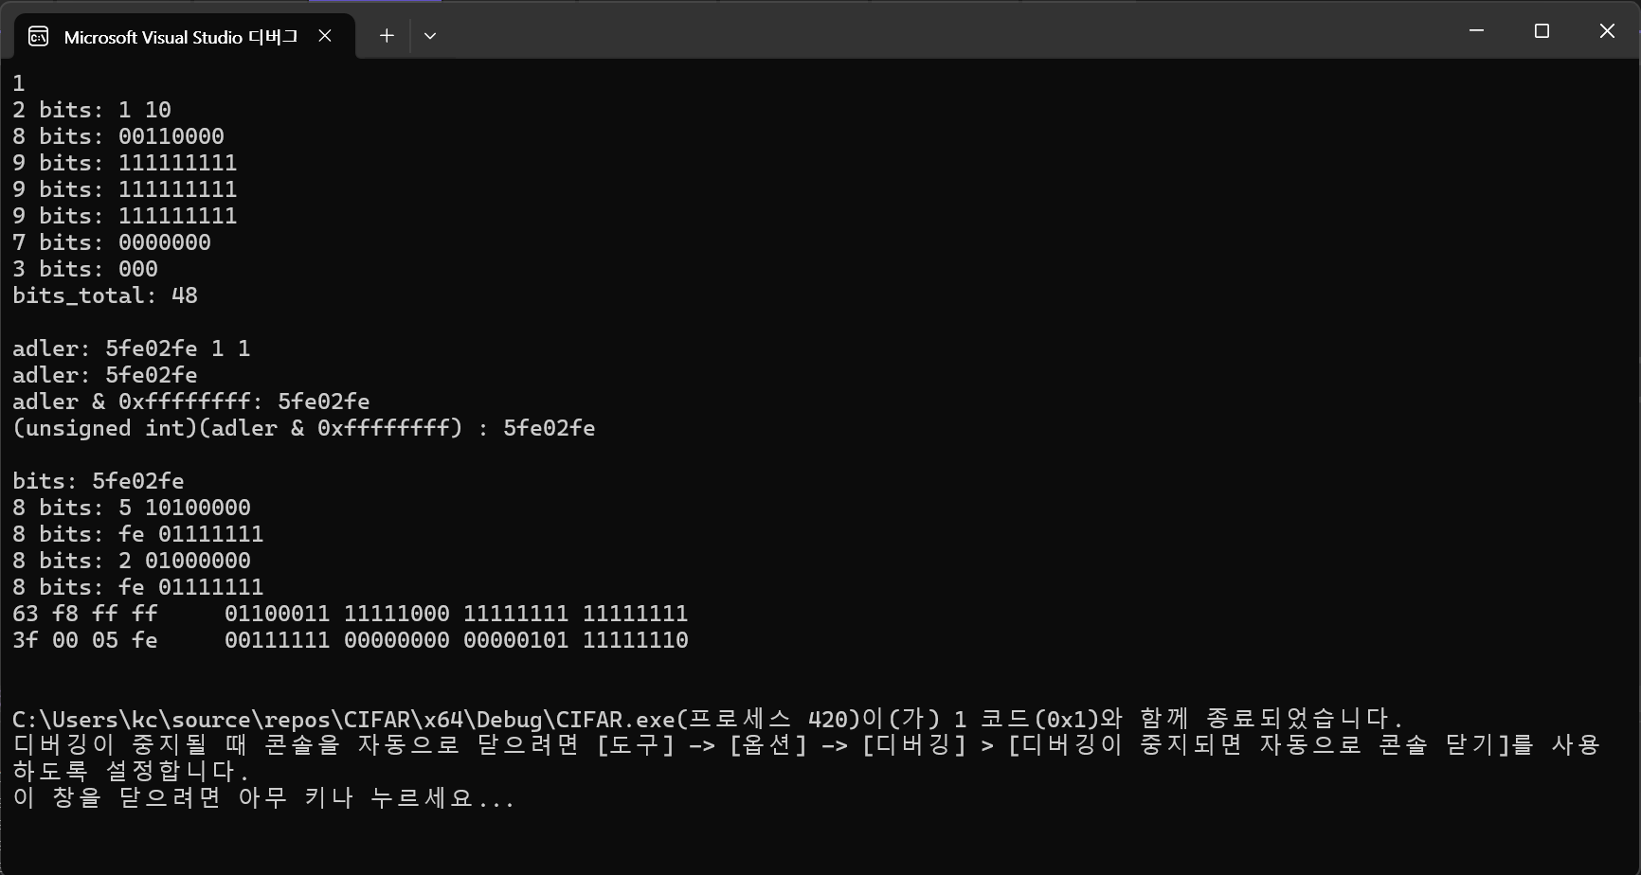
main.c
다른 곳에 해당 코드가 있다는 의미
void test();
int main() {
test();
return 1;
}
필요한 코드들 나열
C 프로그램에서 실행되는 코드 생성
지정된
결과값
새로운 코드 적기
결과값 정하고
코드 실행 종료

Slide 22
새로 추가된 단어장
main | C 프로그램 실행시 실행되는 코드 이름
return | 현재 실행중인 코드를 종료하고 결과값 지정

Slide 23
정수 계산기의 내부 구조

Slide 24
정수 계산기의 내부 구조
계산기는 손으로 계산하기에 복잡한 계산도 더 빠르고 정확하게 할 수 있다.
그 원리는 무엇일까?

Slide 25
계산기의 버튼은 스위치
스위치
스위치의 두 상태
버튼을 누름 (1)
누르지 않음 (0)

Slide 26
스위치는 계산기 회로에 연결
스위치를 누를 때 + 신호가 입력됨
- 전압 : 0
+ 전압 : 1
계산기
회로
스위치가 열려있을 때는 – 신호,
눌렸을 때는 + 신호가 입력된다.

Slide 27
계산기 회로 입력단의 저장 장치
저장 장치
계산기 모듈
버튼을 누르면 해당 숫자에 대한 신호가
저장 장치에 저장된다.

Slide 28
모듈의 입력 쪽에는 저장장치가 있다.
저장 장치1
저장 장치
(100의 자리)
저장 장치
(10의 자리)
저장 장치
(1의 자리)
계산기 모듈
숫자 버튼을 누르면 기존에 저장된 숫자들이 한칸씩 왼쪽으로 이동하고, 1의 자리에 새로운 숫자가 저장된다.

Slide 29
전자모듈의 앞쪽에는 저장장치가 있다.
저장 장치
(100의 자리)
저장 장치
(10의 자리)
저장 장치
(1의 자리)
←
계산기 내부
삭제 버튼을 누르면 기존에 저장된 숫자들이 한칸씩 오른쪽으로 이동하고, 제일 왼쪽에는 0이 저장된다.

Slide 30
저장장치는 숫자를 0과 1로 나타낸다
숫자 | 0/1
0 | 0
1 | 1
0
1
2
3
4
5
6
7
8
9
변환 모듈
7
8
9
←
4
5
6
숫자 | 0/1
0 | 00
1 | 01
2 | 10
3 | 11
저장장치
1
2
3
0
0/1 한개를 비트라고 부른다

Slide 31
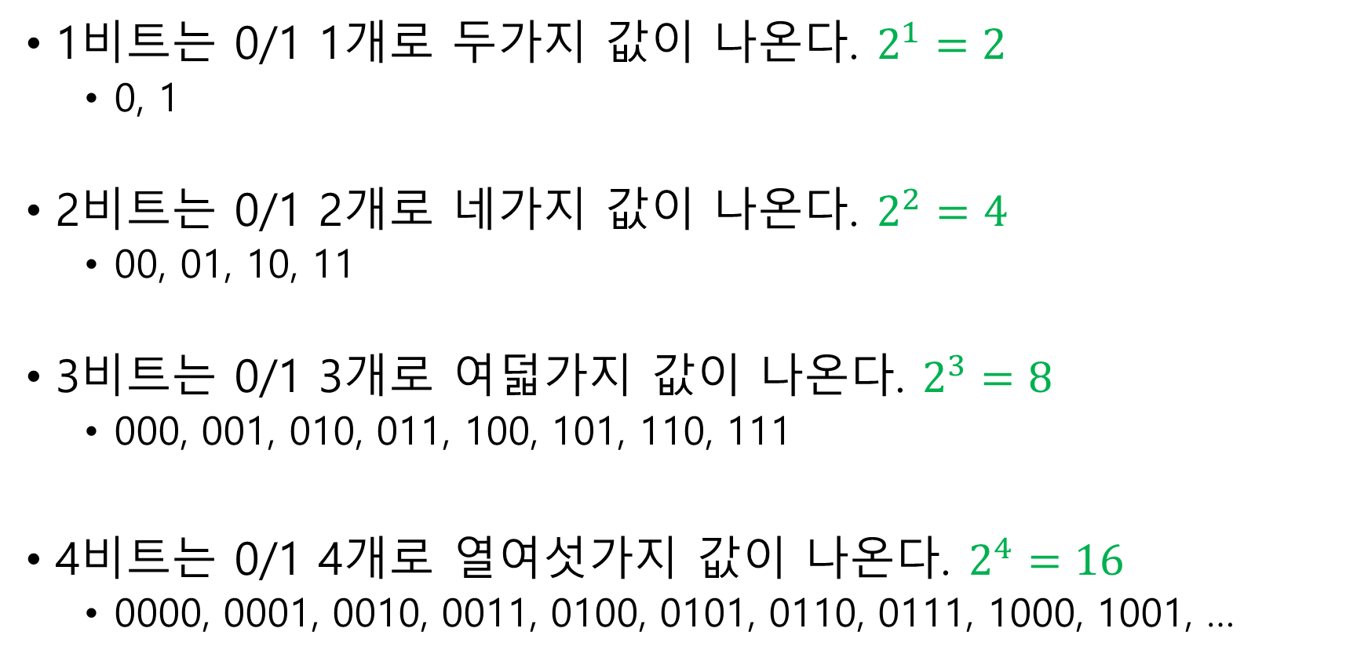
비트: 0/1
1비트는 0/1 1개로 두가지 값이 나온다. $2^{1}=2$
0, 1
2비트는 0/1 2개로 네가지 값이 나온다. $2^{2}=4$
00, 01, 10, 11
3비트는 0/1 3개로 여덟가지 값이 나온다. $2^{3}=8$
000, 001, 010, 011, 100, 101, 110, 111
4비트는 0/1 4개로 열여섯가지 값이 나온다. $2^{4}=16$
0000, 0001, 0010, 0011, 0100, 0101, 0110, 0111, 1000, 1001, …

Slide 32
3비트로 숫자 표현해보기
비트값 (2진수) | 숫자 (10진수) | 8진수
000 | 0 | 0
001 | 1 | 1
010 | 2 | 2
011 | 3 | 3
100 | 4 | 4
101 | 5 | 5
110 | 6 | 6
111 | 7 | 7

Slide 33
4비트로 숫자 표현해보기
비트값 | 10진수 | 16진수
0000 | 0 | 0
0001 | 1 | 1
0010 | 2 | 2
0011 | 3 | 3
0100 | 4 | 4
0101 | 5 | 5
0110 | 6 | 6
0111 | 7 | 7
비트값 | 10진수 | 16진수
1000 | 8 | 8
1001 | 9 | 9
1010 | 10 | A
1011 | 11 | B
1100 | 12 | C
1101 | 13 | D
1110 | 14 | E
1111 | 15 | F

Slide 34
저장장치는 화면에도 연결된다
저장 장치
저장 장치
(100의 자리)
저장 장치
(10의 자리)
저장 장치
(1의 자리)
0
0
0
0
7
8
9
←
4
5
6
화면
계산기 내부
1
2
3
0
초기 상태에 저장장치에는 0, 0, 0이 저장되어 있다.
화면에는 0이라고 표시된다.

Slide 35
저장장치는 화면에도 연결된다
저장 장치
저장 장치
(100의 자리)
저장 장치
(10의 자리)
저장 장치
(1의 자리)
0
0
1
1
7
8
9
←
4
5
6
화면
계산기 내부
1
2
3
0
버튼 1을 누른 후에 저장장치에는 0, 0, 1이 저장되어 있다.
화면에 1이라고 표시된다.

Slide 36
저장장치는 화면에도 연결된다
저장 장치
저장 장치
(100의 자리)
저장 장치
(10의 자리)
저장 장치
(1의 자리)
0
1
2
12
7
8
9
←
4
5
6
화면
계산기 내부
1
2
3
0
버튼 2를 누른 후에 저장장치에는 0, 1, 2가 저장되어 있다.
화면에는 12라고 표시된다.

Slide 37
저장장치는 화면에도 연결된다
저장 장치
저장 장치
(100의 자리)
저장 장치
(10의 자리)
저장 장치
(1의 자리)
1
2
3
123
7
8
9
←
4
5
6
화면
계산기 내부
1
2
3
0
화면에서는 처음 나오는 0들을 모두 제외하고 보여준다.

Slide 38
저장장치는 화면에도 연결된다
저장 장치
저장 장치
(100의 자리)
저장 장치
(10의 자리)
저장 장치
(1의 자리)
0
1
2
12
7
8
9
←
4
5
6
화면
계산기 내부
1
2
3
0
화면에서는 처음 나오는 0들을 모두 제외하고 보여준다.

Slide 39
저장장치는 화면에도 연결된다
저장 장치
저장 장치
(100의 자리)
저장 장치
(10의 자리)
저장 장치
(1의 자리)
0
0
1
1
7
8
9
←
4
5
6
화면
계산기 내부
1
2
3
0
화면에서는 처음 나오는 0들을 모두 제외하고 보여준다.

Slide 40
화면에 숫자가 표시되는 규칙
100의 자리 숫자가 0이 아닐 때,
100의 자리, 10의 자리, 1의 자리 숫자를 모두 표시한다.
100의 자리 숫자가 0이고, 10의 자리 숫자가 0이 아닐 때,
10의 자리, 1의 자리 숫자만 표시한다.
100의 자리, 10의 자리 숫자가 0일 때,
1의 자리 숫자만 표시한다.

Slide 41
+ 버튼을 누르면, 실행할 연산을 +로 정한다.
+
실행할 연산
저장 장치1
저장 장치
(100의 자리)
저장 장치
(10의 자리)
저장 장치
(1의 자리)
0
0
1
0
7
8
9
←
4
5
6
+
0
1
2
3
화면
저장장치2
계산기 내부
0
다른 저장장치에 더할 숫자를 새로 입력받는다.

Slide 42
= 버튼을 누르면, 연산을 실행한다.
+
실행할 연산
저장 장치1
저장 장치
(100의 자리)
저장 장치
(10의 자리)
저장 장치
(1의 자리)
0
0
1
1
7
8
9
←
4
5
6
+
0
1
2
3
화면
저장장치2
계산 장치
0
=
연산의 실행 결과는 저장 장치1에 저장하고,
저장 장치2를 초기화한다.

Slide 43
계산기 요약
저장
계산
입력
저장장치1
계산장치
키
저장장치2
화면
실행할 연산
출력

Slide 44




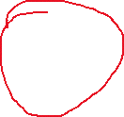






계산기 쓰는 방법
한 팩에 10,000원인 딸기 3팩의 가격 구하기
10000을 입력한다
× 기호를 입력한다
3을 입력한다
= 기호를 입력한다

Slide 45
입력을 글로 받는 계산기
1: 10000
2: +
3: 2
4: =
USB
10002

Slide 46
입력을 글로 받는 계산기가 일하는 방법
관리
저장
현재 처리 중인 줄번호를 가지고 있다
현재 줄번호
저장장치1
1: 10000
2: +
3: 2
4: =
저장장치2
실행할 연산

Slide 47
입력을 글로 받는 계산기가 일하는 방법
관리
저장
1줄부터 시작
저장장치 1에 10000을 저장한다
다음 줄로 이동
1
10000
현재 줄번호
저장장치1
1: 10000
2: +
3: 2
4: =
저장장치2
실행할 연산

Slide 48
입력을 글로 받는 계산기가 일하는 방법
관리
저장
실행할 연산에 +를 저장한다
다음 줄로 이동
2
10000
현재 줄번호
저장장치1
1: 10000
2: +
3: 2
4: =
저장장치2
+
실행할 연산

Slide 49
입력을 글로 받는 계산기가 일하는 방법
관리
저장
저장장치 2에 2를 저장한다
다음 줄로 이동
3
10000
현재 줄번호
저장장치1
2
1: 10000
2: +
3: 2
4: =
저장장치2
+
실행할 연산

Slide 50
입력을 글로 받는 계산기가 일하는 방법
관리
저장
저장장치 1, 2에 저장된 값으로 연산을 실행한다. 결과는 저장장치1에 저장한다.
화면에 결과 출력
4
10002
현재 줄번호
저장장치1
2
1: 10000
2: +
3: 2
4: =
저장장치2
출력
실행할 연산

Slide 51
데이터와 프로그램이 분리된 계산기
데이터
1: 10000
2: 5000
3: 5000
4: 끝
USB
20000
프로그램
모두 더한다

Slide 52
모두 더하는 프로그램
1: 10000
2: 5000
3: 5000
4: 끝
저장장치 A에 0을 저장한다.
데이터 하나를 저장장치 B에 저장한다.
데이터가 “끝”이면 반복을 종료한다.
+를 하고, 결과를 저장장치 A에 저장한다.
저장장치 A의 값을 출력한다.

Slide 53
모두 더하는 프로그램
1: A에 0을 저장한다.
2: C에 1을 저장한다.
3: B에 C번째 줄 데이터를 저장한다.
4: B의 값이 “끝”이면 9:로 이동한다.
5: + 연산을 한다.
6: A에 결과를 저장한다.
7: C의 값을 1 증가시킨다.
8: 3:로 이동한다.
9: A의 값을 화면에 출력한다.

Slide 54
모두 더하는 프로그램
1: mov 0, %ra
2: mov 1, %rc
.L1:
3: mov (%rc), %rb
4: test %rb, 0
5: je .L2
6: add %ra, %rb
7: add %rc, 1
8: jmp .L1
.L2:
9: mov %ra, %dsp

Slide 55
모두 더하는 프로그램
int sum = 0;
int* pos = &1;
int x = *pos;
while (x != 0) {
sum = sum + x;
pos = pos + 1;
x = *pos;
}
printf(“%d”, sum);

